Slide 1

Обеспечение эффективной многопоточности Java приложений
курс
Программирование для мобильных платформ

Slide 2
Цель:
Изучить основы многопоточности java в условиях разделения ресурсов или событий

Slide 3

Содержание
Проблемы многопоточности
Виды синхронизации (по ресурсу/ по событиям)
Синхронизация по ресурсу
  Работа с разделяемым ресурсом: производитель-потребитель
  Работа с разделяемым ресурсом: читатель-писатель
Синхронизация по событию
  Мониторы

Slide 4
Средства управления потоками синхронизация
Часть 4

Slide 5
Проблемы многопоточности
В теоретических трудах по многопоточности вы можете встретить описание трех задач, которые по словам авторов, покрывают все возможные задачи многопоточности — задача производитель-потребитель, задача читатели-писатели, задача обедающие философы.
При этом решаются следующие проблемы:
Проблема первая — синхронизация взаимодействия.
Проблема вторая —. доступ к одному ресурсу из нескольких потоков.
Проблема третья — блокировки (deadlock)
В общем, постановка проблем такая: Раз — надо организовать упорядоченный и безопасный доступ к разделяемому ресурсу. Два — надо выполнять потоки в какой-то очередности.
Дело за реализацией. И вот тут нас подстерегает некоторые сложности.

Slide 6

Соревнование потоков (гонки)
Соревнование имеет место при участии нескольких асинхронных потоков, использующих один и тот же ресурс (разделяемый ресурс).
В данном случае потоки могут возвращать неверные результаты.
Пример:
  Одновременное чтение и запись в файл может повредить данные в нем.
Проблем можно избежать, если синхронизовать потоки, использующие разделяемые ресурсы.
Соревнование так же называется thread race, thread condition.

Slide 7
Синхронизация
Существует две схемы синхронизации:
Синхронизация по ресурсам (управление ресурсами)
  Объекты совместно используют ресурсы данных
  sleep().
Синхронизация по событиям (управление временем)
  Для совместной работы потоки уступают процессорное время друг другу - wait() и/или уведомляют друг друга о возможности продолжения работы - notify().

Slide 8
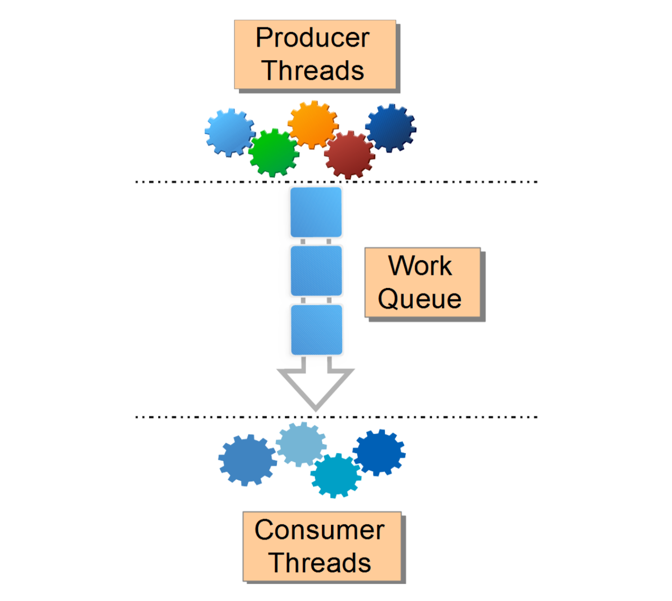
Работа с разделяемым ресурсом
(производитель-потребитель)
1 prodused
1 consumed
2 prodused
2 consumed
3 prodused
3 consumed
4 prodused
4 consumed
5 prodused
5 consumed
6 prodused
6 consumed
7 prodused
7 consumed

Slide 9
Работа с разделяемым ресурсом
(производитель-потребитель)
Блокирующие очереди поддерживают шаблон проектирования “производитель-потребитель” (producer-consumer). Модель “производитель-потребитель” отделяет задание работы, от выполнения этой работы, помещая элементы работы в список, вместо того, чтобы обрабатывать их сразу, по мере идентификации.
Блокирующие очереди предоставляют блокирующие методы put и take, а также их эквиваленты с ограничением времени offer и poll. Если очередь заполнена, выполнение метода put блокируется до тех пор, пока в очереди не появится свободное место; если очередь пуста, метод take блокируется, до того момента, пока не появится доступный элемент.
Очереди могут быть ограниченными или неограниченными; неограниченные очереди никогда не заполняются, поэтому метод put в неограниченной очереди никогда не блокируется.

Slide 10
Работа с разделяемым ресурсом
(производитель-потребитель)
Шаблон “производитель-потребитель” упрощает разработку, так как удаляет код зависимостей между классами производителя и потребителя, и упрощает управление нагрузкой путем разделения активностей, которые могут производить или потреблять данные с различной или переменной скоростью.
Производителям не нужно ничего знать об идентичности или количестве потребителей, или даже о том, являются ли они единственным производителем - всё, что им нужно сделать, это поместить элементы данных в очередь. Точно так же потребители не должны знать, кто является производителем или откуда взялась работа.
Класс BlockingQueue упрощает реализацию дизайна “производитель-потребитель” с любым количеством производителей и потребителей. Одним из наиболее распространенных дизайнов реализации шаблона “производитель-потребитель” является пул потоков в сочетании с рабочей очередью.

Slide 11
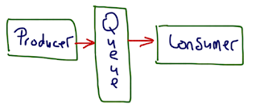
Работа с разделяемым ресурсом
(производитель-потребитель)
Пример 10.1
1 prodused
1 consumed
2 prodused
2 consumed
3 prodused
3 consumed
4 prodused
4 consumed
5 prodused
5 consumed
6 prodused
6 consumed
7 prodused
7 consumed
public class Producer_Consumer_Buf1 {
public static void main(String[] args) {
SinglElemBuf buffer=new SinglElemBuf();
new Thread(new Producer(1,100,buffer)).start();
new Thread(new Consumer(buffer)).start();
}

Slide 12
Работа с разделяемым ресурсом
(производитель-потребитель)
Пример 10.1 (продолжение)
public class SinglElemBuf { // для начала определим буфер с одним элементом.
private Integer elem=null;
public synchronized void put(Integer newElem) throws InterruptedException
{
while (elem!=null) { this.wait(); }
this.elem=newElem;
this.notifyAll();
}
public synchronized Integer get() throws InterruptedException
{
while (elem==null) { this.wait();
}
int rezult=this.elem; this.elem=null;
this.notifyAll(); return rezult;
}
}
Producer
SinglElemBuf
Consumer
put()
get()

Slide 13
Работа с разделяемым ресурсом
(производитель-потребитель)
Пример 10.1 (продолжение)
Производитель
public class Producer implements Runnable {
private int startValue;
private int period;
private final SinglElemBuf buffer;
public Producer(int startValue,int period, SinglElemBuf buffer)
{
this.startValue=startValue;
this.period=period;
this.buffer=buffer;
}

Slide 14
Работа с разделяемым ресурсом
(производитель-потребитель)
Пример 10.1 (продолжение)
Производитель (продолжение)
@Override
public void run() {
while(true)
try
{
System.out.println(startValue + " prodused");
buffer.put(startValue++);
Thread.sleep(period);
}
catch(InterruptedException e)
{System.out.println(Thread.currentThread().getName());
return;
}
}
}

Slide 15
Работа с разделяемым ресурсом
(производитель-потребитель)
Пример 10.1 (продолжение)
Потребитель
public class Consumer implements Runnable {
private final SinglElemBuf buffer;
public Consumer(SinglElemBuf buffer)
{ this.buffer=buffer; }
@Override
public void run() {
while(true)
try
{
int elem= buffer.get();
System.out.println( elem + " consumed");
}
catch(InterruptedException e)
{System.out.println(Thread.currentThread().getName());
return; }
} }

Slide 16
Работа с разделяемым ресурсом
(производитель-потребитель)
Вообще существуют несколько способов решить эту проблему:
Для координации производителя и потребителей можно использовать Семафоры.
Использование синхронизации для решения проблемы.
Использование неблокирующих алгоритмов для решения этой проблемы.
Использование BlockingQueue для решения проблемы.

Slide 17
Работа с разделяемым ресурсом
(файл)
Два процесса записывают данные в файл. Они должны производить запись поочередно, не вмешиваясь, в работу друг друга.
Создадим два проекта, отличающиеся только тем, что они будут записывать в файл - "Программа 1" или "Программа 2". Запускать будем их одновременно.
import java.io.File;
import java.io.FileOutputStream;
import java.io.IOException;
import java.nio.ByteBuffer;
import java.nio.channels.FileChannel;
public class Thread_Chennal {
public static void main(String[] args) throws InterruptedException, IOException {
File file = new File("D:\\KubGu\\Java\\1\\text.txt");
FileChannel fileChannel = new FileOutputStream(file, true).getChannel();
// Создать новый файл выходного потока байтов и канал вывода нового файла
while(fileChannel.tryLock() == null){ // процесс проверяет свободен ли канал для записи в файл
//Если выполняется другой экземпляр, то метод tryLock() должен возвращать null
Thread.sleep(10000);
}

Slide 18
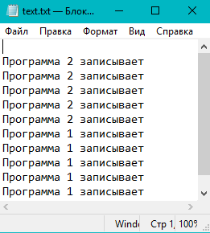
Работа с разделяемым ресурсом
Два процесса записывают данные в файл. Они должны производить запись поочередно, не вмешиваясь, в работу друг друга.
Создадим два проекта, отличающиеся только тем, что они будут записывать в файл - "Программа 1" или "Программа 2". Запускать будем их одновременно.
try {
String lineSeparator = System.getProperty("line.separator");
for (int i = 0; i < 5; i++) {
String newData = "Программа 2 записывает" + lineSeparator;
ByteBuffer buf = ByteBuffer.allocate(200);
buf.put(newData.getBytes());
buf.flip();
fileChannel.write(buf);
Thread.sleep(1000);
}
} catch (IOException e) {
e.printStackTrace();
}
fileChannel.close();
}
}

Slide 19
Работа с разделяемым ресурсом
Базовая концепция Channel и Buffer в Java NIO.
Буферы работают с каналом. Каналы — это труба, по которой передаются данные, а буферы являются источником и целью этой передачи данных. В случае записи данные, которые вы хотите записать, помещаются в буфер, который передается в канал, а затем канал считывает эти данные из буфера и записывает в файл.
Точно так же в случае чтения канал помещает данные в буфер, который вы предоставляете из файла , сети или любого другого источника. Поскольку один и тот же буфер используется для чтения и записи, т.е. вы записываете данные в буфер, но канал считывает их для записи в файл, вы должны вызвать метод flip () после завершения записи в буфер. Метод flip () изменяет указатели и позволяет читать данные из буфера. В Java существует три типа буфера: прямой, непрямой и сопоставленный буфер.

Slide 20
Работа с разделяемым ресурсом
Шаги для чтения / записи данных с использованием FileChannel и Buffer
Откройте файл, который вы хотите прочитать / записать, используя RandomAccessFile в режиме чтения / записи.
Вызовите метод getChannel() для RandomAccessFile, чтобы получить FileChannel. Положение возвращаемого канала всегда будет равно смещению указателя файла этого объекта, как возвращено методом getFilePointer() .
Создайте ByteBuffer с помощью ByteBuffer.allocate() .
Сохраните данные в ByteBuffer, используя различные методы putInt() , или putLong() .
Переверните буфер, чтобы канал мог читать данные из буфера и записывать в файл. Метод flip () изменяет указатели и позволяет читать данные из буфера (можно использовать один и тот же буфер для чтения и записи, но его нужно перевернуть ).
Вызовите метод write() FileChannel.
Закройте FileChannel
Закройте файл RandomAccessFile.

Slide 21
Обмен между потоками. Класс Exchanger
Класс Exchanger предназначен для обмена данными между потоками. Он является типизированным и типизируется тем типом данных, которыми потоки должны обмениваться.
Обмен данными производится с помощью единственного метода этого класса exchange():
V exchange(V x) throws InterruptedException
V exchange(V x, long timeout, TimeUnit unit) throws InterruptedException, TimeoutException
Параметр x представляет буфер данных для обмена. Вторая форма метода также определяет параметр timeout - время ожидания и unit - тип временных единиц, применяемых для параметра timeout.

Slide 22
Обмен между потоками. Класс Exchanger
import java.util.concurrent.Exchanger;
public class Program {
public static void main(String[] args) {
Exchanger<String> ex = new Exchanger<String>();
new Thread(new PutThread(ex)).start();
new Thread(new GetThread(ex)).start();
}
}

Slide 23
Обмен между потоками. Класс Exchanger
class PutThread implements Runnable{
Exchanger<String> exchanger;
String message;
PutThread(Exchanger<String> ex) {
this.exchanger=ex;
message = "Hello Java!";
}
public void run(){ try{
message=exchanger.exchange(message);
//PutThread отправляет в буфер сообщение "Hello Java!"
System.out.println("PutThread has received: " + message);
}
catch(InterruptedException ex){
System.out.println(ex.getMessage()); }
}
}
PutThread отправляет в буфер сообщение "Hello Java!", в ответ метод exchange возвращает данные, которые отправил в буфер другой поток. То есть происходит обмен данными. Хотя нам необязательно получать данные, мы можем просто их отправить: exchanger.exchange(message);

Slide 24
Обмен между потоками. Класс Exchanger
class GetThread implements Runnable{
Exchanger<String> exchanger;
String message;
GetThread(Exchanger<String> ex){
this.exchanger=ex;
message = "Hello World!";
}
public void run(){
try{
message=exchanger.exchange(message);
System.out.println("GetThread has received: " + message); }
catch(InterruptedException ex){
System.out.println(ex.getMessage()); }
}
}
Логика класса GetThread аналогична - также отправляется сообщение.
В итоге консоль выведет следующий результат:
PutThread has received: Hello World! GetThread has received: Hello Java!

Slide 25
Мониторы
У каждого экземпляра объекта есть монитор. Реализован он где-то в недрах native-кода и контролируется виртуальной машиной. Используется он так:
  любой нестатический synchronized-метод при своем вызове прежде всего пытается захватить монитор того объекта, у которого он вызван (на который он может сослаться как на this). Если это удалось – метод исполняется. Если нет – поток останавливается и ждет, пока монитор будет отпущен.
Только один поток одновременно может исполняться внутри синхронизированного метода. Когда поток запрашивает блокировку, говорят, что он входит в монитор. Все другие потоки, которые пытаются войти в заблокированный монитор, будут приостановлены до тех пор, пока первый поток не выйдет из монитора. Обо всех этих прочих потоках говорят, что они ожидают монитора. Поток, который владеет монитором, может повторно войти в него, если пожелает.

Slide 26
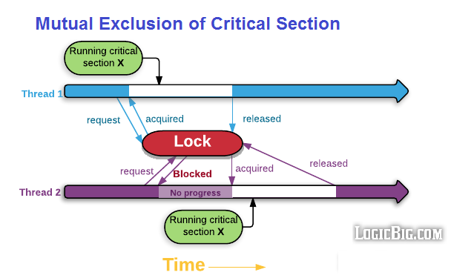
Мониторы
Внутренняя блокировка (также известная как блокировка монитора) - это неявная внутренняя сущность, связанная с каждым экземпляром объектов. Внутренняя блокировка обеспечивает монопольный доступ к состоянию объекта. Здесь «доступ к объекту» относится к вызову метода экземпляра. Когда синхронизированный метод вызывается из потока, ему необходимо получить внутреннюю блокировку. Блокировка снимается, когда поток завершает выполнение метода или в методе возникает исключение, которое не обрабатывается / не перехватывается. Пока поток владеет внутренней блокировкой, никакой другой поток не может получить такую ​​же блокировку. Другие потоки будут заблокированы, когда они попытаются получить блокировку. Заблокированные потоки будут ждать, пока блокировка не будет снята текущим выполняющимся потоком.

Slide 27
Синхронизация
Всякий раз, когда у нас есть метод, или группа методов, которые манипулируют внутренним состоянием объекта в многопоточной среде, надо использовать ключевое слово synchronized, чтобы исключить ситуацию с гонками.
Как только поток входит в любой синхронизированный метод на экземпляре, ни один другой поток не может войти ни в один синхронизированный метод на том же экземпляре. Однако не-синхронизированные методы экземпляра по-прежнему остаются доступными для вызова.
Если у класса 2, 3 и более методов обозначены как synchronized, то при выполнении хотя бы одного, блокируется весь объект. Это значит, что все методы, обозначенные как synchronized недоступны для других потоков.
В случае если метод объявлен как static, то объектом-монитором становится класс целиком и доступ к нему блокируется на уровне всех объектов этого класса.

Slide 28
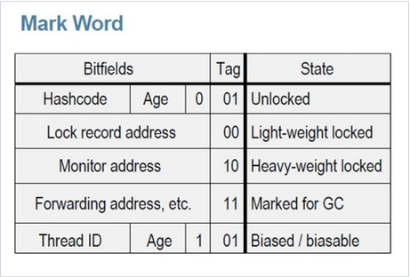
Синхронизация по событиям
Попробуем понять, каким образом объект в Java может быть связан с монитором.
У каждого объекта в Java есть заголовок (header) — своего рода внутренние метаданные, которые недоступны программисту из кода, но которые нужны виртуальной машине, чтобы работать с объектами правильно.
В состав заголовка объекта входит MarkWord, которое выглядит следующим образом:

Slide 29
Синхронизация по событиям
Итак, при помощи ключевого слова synchronized текущий поток (в котором выполняются эти строки кода) пытается использовать монитор, ассоциированный с объектом object и "получить лок" или "захватить монитор" (второй вариант даже предпочтительнее).
Если за монитор нет соперничества (т.е. никто больше не хочет выполнить synchronized по такому же объекту), Java может попытаться выполнить оптимизацию, называемую "biased locking". В заголовке объекта в Mark Word выставится соответствующий тэг и запись о том, к какому потоку привязан монитор. Это позволяет сократить накладные расходы при захватывании монитора.
Если монитор уже ранее был привязан к другому потоку, тогда такой блокировки недостаточно. JVM переключается на следующий тип блокировки — basic locking. Она использует compare-and-swap (CAS) операции. При этом в заголовке в Mark Word уже хранится не сам Mark Word, а ссылка на его хранение + изменяется тэг, чтобы JVM поняла, что у нас используется базовая блокировка.

Slide 30
Синхронизация по событиям
Если же возникает соперничество (contention) за монитор нескольких потоков (один захватил монитор, а второй ждёт освобождение монитора), тогда тэг в Mark Word меняется, и в Mark Word начинает храниться ссылка уже на монитор как объект — некоторую внутреннюю сущность JVM. Как сказано в JEP (JDK Enchancement Proposal - процесс сбора предложений и улучшений для OpenJDK), в таком случае требуется место в Native Heap области памяти на хранение этой сущности. Ссылка на место хранения этой внутренней сущности и будет находиться в Mark Word объекта.
public class HelloWorld{ public static void main(String []args){
Object object = new Object();
synchronized(object) {
System.out.println("Hello World");
}
}
}

Slide 31
Синхронизация по событиям
Следующие методы класса Object используются для реализации взаимодействия потоков между собой.
public final void wait() throws InterruptedException | Заставляет поток ожидать когда какой-то другой поток вызовет метод notify() или notifyAll() для данного объекта.
public final void notify() | Пробуждает поток, который вызвал метод wait() для этого же объекта.
public final void notifyAll() | Пробуждает все потоки, который вызвали метод wait() для этого же объекта.

Slide 32
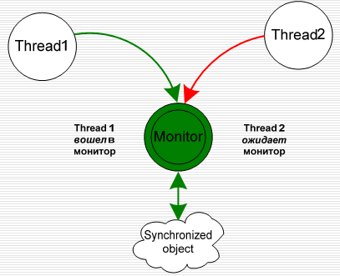
Синхронизация по событиям
Если один поток работает с некоторым
объектом, второй
поток не может работать с ним в это же время.
Можно представлять монитор как id захватившего его объекта. Если этот id = 0 – ресурс свободен. Иначе – ресурс занят. Можно встать в очередь и ждать его освобождения.

Slide 33
Синхронизация по событиям
Выполняется метод wait на объекте, на мониторе которого мы хотим выполнить ожидание.
Пример 10.2
public static void main(String[] args) throws InterruptedException{
int n=5; // thread number
Object lock = new Object(); // объект для синхронизации
// task будет ждать, пока lock не сообщит, что он свободен
Runnable task = () -> {
String threadName = Thread.currentThread().getName();
System.out.println("Hello " + threadName);
synchronized (lock) {
try {
lock.wait();
} catch(InterruptedException e) {
System.out.println("interrupted");
}
}
// После оповещения поток будет ждать, пока он сможет взять лок
System.out.println("thread "+threadName);
};

Slide 34
Синхронизация по событиям
Пример 10.2 (продолжение)
Thread[] threads=new Thread [n];
for (int i=0;i<n;i++)
threads[i] = new Thread(task);
for (Thread t :threads) {
t.start();
}
// Ждём и после этого забираем себе лок, оповещаем и отдаём лок
//Thread.currentThread().sleep(3000);
TimeUnit.SECONDS.sleep(3);
//сделать import java.util.concurrent.TimeUnit;
System.out.println("main");
synchronized (lock) {
lock.notifyAll(); }
}
}
Hello Thread-0
Hello Thread-1
Hello Thread-2
Hello Thread-4
Hello Thread-3
main
thread Thread-3
thread Thread-2
thread Thread-4
thread Thread-1
thread Thread-0
Что будет, если написать lock.notify()?

Slide 35
Синхронизация по событиям
Чтобы разобраться, как это работает, следует вспомнить, что методы wait и notify относятся к java.lang.Object.
Кажется странным, что методы, относящиеся к потокам, находятся в классе Object. Но тут то и кроется ответ. Напомню, что каждый объект в Java имеет заголовок. В заголовке содержится различная служебная информация, в том числе и информация о мониторе — данные о состоянии блокировки. И как мы помним, каждый объект (т.е. каждый instance) имеет ассоциацию с внутренней сущностью JVM, называемой локом (intrinsic lock), который так же называют монитором.
В примере 10.2. в задаче task описано, что мы входим в блок синхронизации по монитору, ассоциированному с lock. Если удаётся получить лок по этому монитору, то выполняется wait. Поток, выполняющий этот task, будет освобождать монитор lock, но становиться в очередь потоков, ожидающих уведомления по монитору lock. Эта очередь потоков называется WAIT-SET, что более правильно отражает суть. Это скорее набор, а не очередь.

Slide 36
Синхронизация по событиям
Поток main создаёт новые потоки с задачей task, запускает их и ждёт 3 секунды. Это позволяет с большой долей вероятности новому потоку захватить лок прежде, чем поток main, и встать в очередь по монитору. После чего поток main сам входит в блок синхронизации по lock и выполняет уведомление потоков по монитору. После того, как уведомление отправлено, поток main освобождает монитор lock, а новый поток (который ранее ждал) дождавшись освобождения монитора lock, продолжает выполнение. Существует возможность отправить уведомление только одному из потоков (notify) или сразу всем потокам из очереди (notifyAll).

Slide 37
Синхронизация по событиям
Синхронизация может выполняться без указания объекта. Это можно сделать, когда синхронизирован не отдельный участок кода, а целый метод.
Например, для статических методов локом будет объект класса:
public static synchronized void printA() {
System.out.println("A");
}
public static void printB() {
synchronized(HelloWorld.class) {
System.out.println("B"); }
}
С точки зрения использования локов оба метода одинаковы. Если метод не статический, то синхронизация будет выполняться по текущему instance, то есть по this.

Slide 38
Синхронизация по событиям
Чтобы избежать опроса, Java включает механизм межпроцессных коммуникаций посредством методов wait (), notify () и notifyAll (). Эти методы реализованы как final в классе Object, поэтому они доступны всем классам. Все три метода могут быть вызваны только из synchronized-контекста. Хотя с точки зрения компьютерной науки они концептуально сложны, правила применения этих методов достаточно просты.
wait () принуждает вызывающий поток отдать монитор и приостановить выполнение до тех пор, пока какой-нибудь другой поток не войдет в тот же монитор, отработает и вызовет notify ().
notifу () возобновляет работу потока, который вызвал wait () на том же самом объекте.
notifyAll () возобновляет работу всех протоков, которые вызвали wait() на том же самом объекте. Одному из потоков дается доступ.

Slide 39
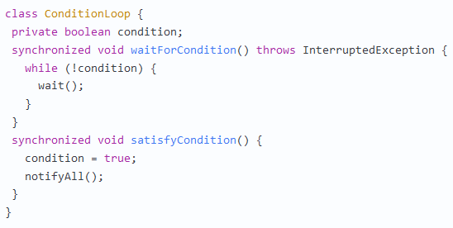
Синхронизация по событиям общие правила
Для того, чтобы использовать wait/notify/notifyAll для объекта, необходимо сначала наложить блокировку на этот объект.
Всегда ждите внутри цикла, проверяющего условие, выполнение которого вы ожидаете. Это касается проблемы синхронизации, если другой поток удовлетворяет условию до начала ожидания. Кроме того, это защищает ваш код от побочных пробуждений, которые могут (и будут) происходить.
Всегда проверяйте, что вы удовлетворяете условию ожидания перед вызовом notify/notifyAll. Несоблюдение этого требования приведет к уведомлению, но поток не сможет избежать цикла ожидания.

Slide 40
Еще примеры синхронизации

Slide 41
Синхронизация по событиям
Представим как работает система автоматической перезарядки оружия. Например, всего имеется 15 патронов в запасе. В магазине помещается только 6. Стрелок хочет использовать все патроны.
public class Program {
public static void main(String[] args) {
WeaponStore weaponStore = new WeaponStore();
Arsenal arsenal = new Arsenal(weaponStore);
Shooter shooter = new Shooter(weaponStore);
new Thread(arsenal).start();
new Thread(shooter).start(); }
}
class WeaponStore { // класс оружие
private int cartridges = 0; //патроны
public synchronized void shot() { // не обойтись без синхронизации метода
// т.к. два потока будут иметь к нему доступ
while (cartridges < 1) {
try { wait();}
catch (InterruptedException e) {e.printStackTrace(); }
}
//был выброшен notify другим потоком, значит патрон поступил
cartridges--;
System.out.println("Произведен 1 выстрел." + " Патронов в магазине: " + cartridges);
notify();
}

Slide 42
Синхронизация по событиям
public synchronized void reload(int arsenalCartriges) { // не обойтись без синхронизации
//метода т.к. два потока будут иметь к нему доступ
while (cartridges >= 6) {
try { wait(); }
catch (InterruptedException e) {e.printStackTrace(); }
}
cartridges++;
System.out.println("В магазин добавлен 1 патрон." + " Патронов в запасе: " + arsenalCartriges);
notify(); }
}
class Arsenal implements Runnable{ // класс Арсенал
private int cartridges = 15;
private WeaponStore weapon;
Arsenal(WeaponStore weapon){
this.weapon = weapon;
}
public void run(){
for (int cartridges = 15; cartridges > 0; cartridges--) {
weapon.reload(cartridges); }
}
}

Slide 43
Синхронизация по событиям
В магазин добавлен 1 патрон. Патронов в запасе: 15
В магазин добавлен 1 патрон. Патронов в запасе: 14
В магазин добавлен 1 патрон. Патронов в запасе: 13
В магазин добавлен 1 патрон. Патронов в запасе: 12
В магазин добавлен 1 патрон. Патронов в запасе: 11
В магазин добавлен 1 патрон. Патронов в запасе: 10
Произведен 1 выстрел. Патронов в магазине: 5
Произведен 1 выстрел. Патронов в магазине: 4
Произведен 1 выстрел. Патронов в магазине: 3
Произведен 1 выстрел. Патронов в магазине: 2
Произведен 1 выстрел. Патронов в магазине: 1
Произведен 1 выстрел. Патронов в магазине: 0
В магазин добавлен 1 патрон. Патронов в запасе: 9
В магазин добавлен 1 патрон. Патронов в запасе: 8
В магазин добавлен 1 патрон. Патронов в запасе: 7
В магазин добавлен 1 патрон. Патронов в запасе: 6
В магазин добавлен 1 патрон. Патронов в запасе: 5
В магазин добавлен 1 патрон. Патронов в запасе: 4
Произведен 1 выстрел. Патронов в магазине: 5
Произведен 1 выстрел. Патронов в магазине: 4
Произведен 1 выстрел. Патронов в магазине: 3
Произведен 1 выстрел. Патронов в магазине: 2
Произведен 1 выстрел. Патронов в магазине: 1
Произведен 1 выстрел. Патронов в магазине: 0
В магазин добавлен 1 патрон. Патронов в запасе: 3
В магазин добавлен 1 патрон. Патронов в запасе: 2
В магазин добавлен 1 патрон. Патронов в запасе: 1
Произведен 1 выстрел. Патронов в магазине: 2
Произведен 1 выстрел. Патронов в магазине: 1
Произведен 1 выстрел. Патронов в магазине: 0
class Shooter implements Runnable{ // класс Стрелок
private WeaponStore weapon;
Shooter(WeaponStore weapon){
this.weapon = weapon;
}
public void run(){
for (int i = 1; i <= 15; i++) {
weapon.shot(); }
}
}

Slide 44
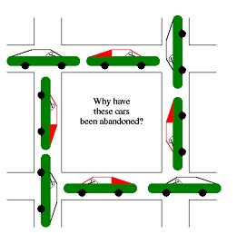
Тупик (deadlock)
Тупиком называется состояние взаимной блокировки потоков, каждому из которых требуется ресурс, блокируемый другим потоком.
Так же называется взаимная блокировка или клинч.
synchronized(a){
synchronized(b) {…}
}
…
synchronized(b){
synchronized(a) {…}
}

Slide 45
Демон (daemon)
Поток с выставленным флагом isDaemon называется демоном.
Потоки-демоны, в отличие от обычных потоков, не препятствуют завершению работы виртуальной машины.
Если поток-демон создает другие потоки, то они также получат статус потока-демона.
public class ColdWarDaemon extends Thread{
public ColdWarDaemon()
setDaemon(true);
    start();
}
public void run(){
while (true){…}
}

Slide 46

Исполнение по расписанию
Класс Timer.
  Предоставляет возможность выполнить задание в будущем (поставить в очередь) в отдельном потоке.
  Задания могут выполняться единожды или через указанный интервал времени.
  Каждый класс Timer владеет потоком, на котором исполняются все задания.
Класс TimerTask.
  Абстрактный класс с абстрактным методом run().
  Конкретный класс должен реализовать метод run().

Slide 47
Пример исполнения по расписанию
Сообщение выдается через несколько секунд после инициализации приложения.
        public class TimerReminder {
        Timer timer;
        public TimerReminder(int seconds) {
        timer = new Timer();
        timer.schedule(new RemindTask(),seconds*1000);
        }
        class RemindTask extends TimerTask {
        public void run() {
        System.out.format("Time's up!%n");
        timer.cancel(); //Terminate the timer thread
        }
        }
        public static void main(String args[]) {
        System.out.format("About to schedule task.%n");
        new TimerReminder(5);
        System.out.format("Task scheduled.%n");
        }
        }

Slide 48
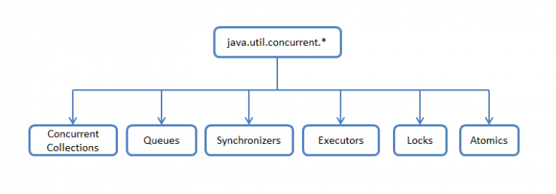
Средства управления потоками
Concurrency – это библиотека классов в Java, в которой собрали специальные классы, оптимизированные для работы из нескольких нитей. Эти классы собраны в пакете java.util.concurrent. Их можно схематично поделить по функциональному признаку следующим образом:

Slide 49
Средства управления потоками
Concurrent Collections — набор коллекций, более эффективно работающие в многопоточной среде нежели стандартные универсальные коллекции из java.util пакета. Вместо базового враппера Collections.synchronizedList с блокированием доступа ко всей коллекции используются блокировки по сегментам данных или же оптимизируется работа для параллельного чтения данных по wait-free алгоритмам.
Queues — неблокирующие и блокирующие очереди с поддержкой многопоточности. Неблокирующие очереди заточены на скорость и работу без блокирования потоков. Блокирующие очереди используются, когда нужно «притормозить» потоки «Producer» или «Consumer», если не выполнены какие-либо условия, например, очередь пуста или перепонена, или же нет свободного «Consumer»'a.
Synchronizers — вспомогательные утилиты для синхронизации потоков. Представляют собой мощное оружие в «параллельных» вычислениях.
Executors — содержит в себе отличные фрейморки для создания пулов потоков, планирования работы асинхронных задач с получением результатов.
Locks — представляет собой альтернативные и более гибкие механизмы синхронизации потоков по сравнению с базовыми synchronized, wait, notify, notifyAll.
Atomics — классы с поддержкой атомарных операций над примитивами и ссылками.

Slide 50
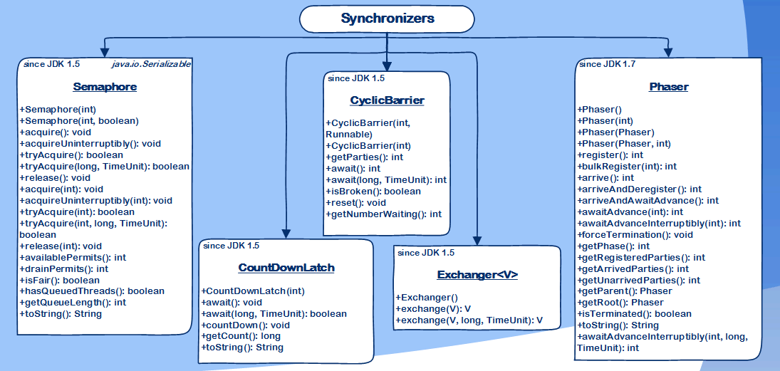
Синхронизаторы
Синхронизаторы – вспомогательные утилиты для синхронизации потоков, которые дают возможность разработчику регулировать и/или ограничивать работу потоков и предоставляют более высокий уровень абстракции, чем основные примитивы языка (мониторы).
https://habrahabr.ru/post/277669/

Slide 51
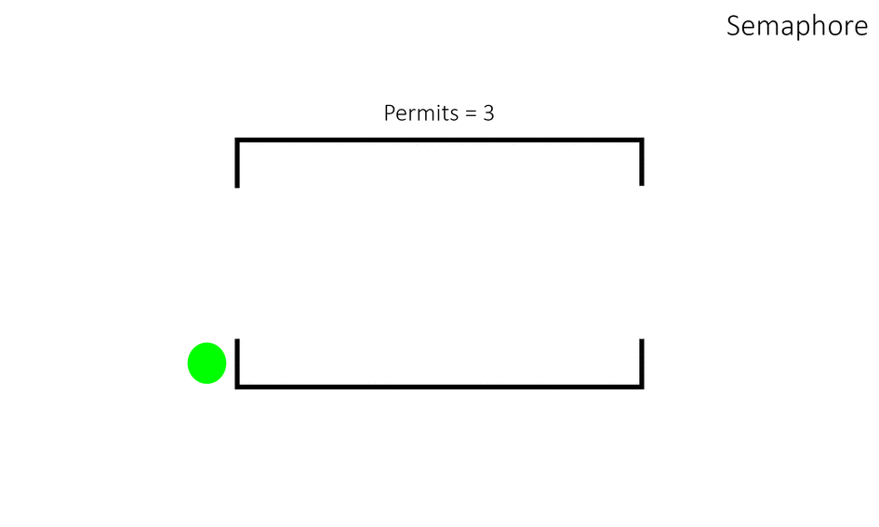
Семафоры
Синхронизатор Semaphore реализует шаблон синхронизации Семафор.
Чаще всего, семафоры необходимы, когда нужно ограничить доступ к некоторому общему ресурсу. В конструктор этого класса (Semaphore(int permits) или Semaphore(int permits, boolean fair)) обязательно передается количество потоков, которому семафор будет разрешать одновременно использовать заданный ресурс. Количество разрешений и «честность» освобождения потоков задается через конструктор.
Узким местом при использовании семафоров является задание количества разрешений, т.к. зачастую это число приходится подбирать в зависимости от мощности «железа».

Slide 52
Мютексы
Мютекс – это специальный объект для синхронизации нитей/процессов. Он может принимать два состояния – занят и свободен. Если упростить, то мютекс – это boolean-переменная, которая принимает два значения: занят(true) и свободен(false).
Когда нить хочет монопольно владеть некоторым объектом, она помечает его мютекс занятым, а когда закончила работу с ним – помечает его мютекс свободным.
Мютекс прикреплен к каждому объекту в Java. Прямой доступ к мютексу есть только у Java-машины. От программиста он скрыт.
Мютекс - mutual exclusion — «взаимное исключение» — аналог одноместного семафора, служащий в программировании для синхронизации одновременно выполняющихся потоков.

Slide 53
Другие средства синхронизации

Slide 54
Исполнители (Executor, Executors ExecutorService)
В многопоточный пакет concurrent для управления потоками включено средство, называемое сервисом исполнения ExecutorService. Данное средство служит альтернативой классу Thread, предназначенному для управления потоками. В основу сервиса исполнения положен интерфейс Executor, в котором определен один метод :
void execute(Runnable thread);
При вызове метода execute исполняется поток thread. То есть, метод execute запускает указанный поток на исполнение. Следующий код показывает, как вместо обычного старта потока Thread.start() можно запустить поток с использованием сервиса исполнения:

Slide 55
Исполнители (Executor, Executors ExecutorService)
Java Concurrency API определяет следующие три интерфейса исполнителя, которые покрывают все, что необходимо для создания потоков и управления ими:
Executor - простой интерфейс, содержащий метод, вызываемый execute()для запуска задачи, указанной Runnable-объектом.
ExecutorService - вспомогательный интерфейс Executor, который добавляет функциональные возможности для управления жизненным циклом задач. Он также предоставляет submit()метод, перегруженные версии которого могут принимать Runnable как Callable объект, так и объект. Вызываемые объекты похожи на Runnable, за исключением того, что задача, заданная объектом Callable, также может возвращать значение.
ScheduledExecutorService - подчиненный интерфейс ExecutorService. Он добавляет функциональность для планирования выполнения задач.
Помимо трех вышеупомянутых интерфейсов, API также предоставляет класс Executors, который содержит фабричные методы для создания различных видов сервисов-исполнителей.

Slide 56
Исполнители (ExecutorService)
Объект ExecutorService создается с помощью фабрики Executors. Вот некоторые из ее методов:
ExecutorService service1 = Executors.newSingleThreadExecutor(); ExecutorService service2 = Executors.newFixedThreadPool(3); ExecutorService service3 = Executors.newScheduledThreadPool(3);
Пример с использованием исполнителя с одним потоком:
// Вместо следующего кода
//new Thread(new RunnableTask()).start();
// используем
ExecutorService executor = Executors.newSingleThreadExecutor();
executor.submit(() -> {
String threadName = Thread.currentThread().getName(); System.out.println("Hello " + threadName); });
// => Hello pool-1-thread-1

Slide 57
Исполнители (Executor)
Можно так:
import java.util.concurrent.Executor;
public class ExecutorSample {
public static void main(String[] args) {
Runnable task = new Runnable() {
public void run() {
System.out.println("inside task");
}
};
Executor es = new Executor() {
@Override
public void execute(Runnable task) {
(new Thread(task)).start();
task.run(); } };
es.execute(task); } }
Executor: этот интерфейс имеет единственный метод (execute ) для выполнения задачи Runnable. Таким образом, он разделяет отправку задачи и выполнение.
Метод execute эквивалентен запуску потока более традиционным способом путем создания экземпляра класса Thread. //Исполнитель ex = Executors.newSingleThreadExecutor ();

Slide 58
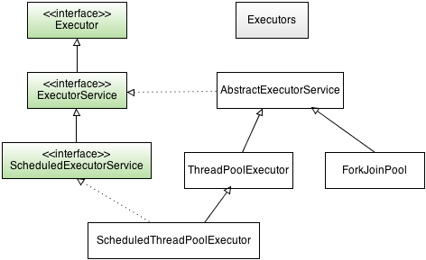
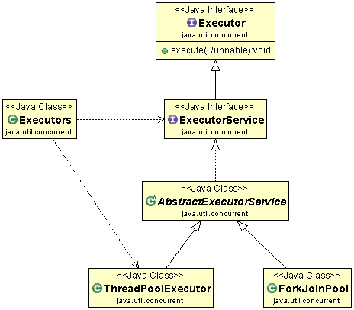
Исполнители (Executors ExecutorService)
ExecutorService: дополняет базовый класс (Executor), добавляя дополнительные методы для управления жизненным циклом. Он предоставляет более универсальный метод отправки, который может принимать как Runnable, так и Callable тип задачи. Метод Submit возвращает объект Future, который можно использовать для возврата значения задачи Callable, а также для управления статусом. ExecuterService es = Executors.xx ();
while (! es.isShutdown ()) { // выполнение задачи }

Slide 59
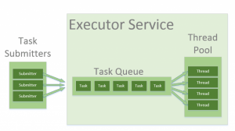
Исполнители (ExecutorService)
ExecutorService может находиться в одном из трех состояний: запущен, выключен и завершен. Метод завершения работы инициирует постепенное завершение работы: новые задачи не принимаются, но ранее отправленные задачи могут быть выполнены (включая те, которые еще не начали выполнение). Метод shutdownNow инициирует внезапное завершение работы: он пытается отменить невыполненную задачу и не запускает задачи, поставленные в очередь, но не начатые.

Slide 60
Исполнители (ExecutorService)
Завершение работы ExecutorService
ExecutorService предоставляет два метода для завершения работы исполнителя:
shutdown () - когда shutdown()метод вызывается в службе исполнителя, он перестает принимать новые задачи, ожидает выполнения ранее отправленных задач, а затем завершает работу исполнителя.
shutdownNow () - этот метод прерывает запущенную задачу и немедленно завершает работу исполнителя.
В приведенном ниже примере показано, как создать службу исполнителя и выполнить задачу внутри исполнителя. Метод Executors.newSingleThreadExecutor()используется для создания объекта, ExecutorService, который запускает один рабочий поток для выполнения задач. Если задача отправлена ​​на выполнение, а поток в настоящее время занят выполнением другой задачи, новая задача будет ждать в очереди, пока поток не освободится для ее выполнения.
Запустив программу, вы заметите, что программа никогда не завершается, потому что служба-исполнитель продолжает прослушивать новые задачи, пока мы не отключим ее явно.

Slide 61
Исполнители (ExecutorService)
import java.util.concurrent.ExecutorService;
import java.util.concurrent.Executors;
public class ExecutorsExample {
public static void main(String[] args) { System.out.println("Inside : " + Thread.currentThread().getName()); System.out.println("Creating Executor Service...");
ExecutorService executorService = Executors.newSingleThreadExecutor(); System.out.println("Creating a Runnable...");
Runnable runnable = () -> { System.out.println("Inside : " + Thread.currentThread().getName()); }; System.out.println("Submit the task specified by the runnable to the executor service.");
executorService.submit(runnable);
System.out.println("Shutting down the executor"); executorService.shutdown();
}
}

Slide 62
Интерфейсы Callable и Future в Java
Интерфейс Java Callable(java.util.concurrent.Callable) представляет асинхронную задачу, которая может быть выполнена отдельным потоком. Например, можно передать объект Callable в Java ExecutorService, который затем выполнит его асинхронно. Метод call() вызывается для выполнения асинхронной задачи.
Интерфейс Callable довольно прост. Он содержит единственный метод с именем call().
Если задача выполняется асинхронно, результат обычно передается обратно через Java Future. Это тот случай, когда Callable передается в ExecutorService для одновременного выполнения.

Slide 63
Интерфейсы Callable и Future в Java
Callable использует Generic для определения типа возвращаемого объекта. Класс Executors предоставляет полезные методы для выполнения Java Callable в пуле потоков. Поскольку вызываемые задачи выполняются параллельно, нам нужно дождаться возвращенного объекта.
Callable задачи возвращают объект java.util.concurrent.Future. Используя объект Java Future, мы можем узнать состояние задачи Callable и получить возвращенный объект. Он предоставляет метод get(), который может ожидать завершения Callable и затем возвращать результат.
Future предоставляет метод cancel() для отмены связанной задачи Callable. Существует версия метода get(), в которой мы можем указать время ожидания результата, поэтому полезно избегать блокировки текущего потока на более длительное время.
Существуют методы isDone() и isCancelled() для определения текущего состояния связанной вызываемой задачи.
Вот простой пример задачи с Callable, которая возвращает имя потока, выполняющего задачу через одну секунду. Мы используем платформу Executor для параллельного выполнения 100 задач и используем Java Future для получения результата представленных задач.

Slide 64
Интерфейсы Callable и Future в Java
package com.journaldev.threads;
import java.util.ArrayList;
import java.util.Date;
import java.util.List;
import java.util.concurrent.Callable;
import java.util.concurrent.ExecutionException;
import java.util.concurrent.ExecutorService;
import java.util.concurrent.Executors;
import java.util.concurrent.Future;
public class MyCallable implements Callable {
@Override
public String call() throws Exception {
Thread.sleep(1000);
//вернуть имя потока, выполняющего вызываемую задачу
return Thread.currentThread().getName();
}
public static void main(String args[]){
//Получить ExecutorService из служебного класса Executors
//размер пула потоков равен 10
ExecutorService executor = Executors.newFixedThreadPool(10);
//создать список для хранения объекта Future, связанного с Callable
List<Future> list = new ArrayList<Future>();
//Create MyCallable instance
Callable callable = new MyCallable();

Slide 65
Интерфейсы Callable и Future в Java
for(int i=0; i< 100; i++){
Future future = executor.submit(callable);
//добавив Future в список, мы можем получить возвращаемое значение
list.add(future);
}
for(Future fut : list){
try {
// выводим возвращаемое значение Future, замечаем задержку вывода в консоли
// потому что Future.get() ожидает завершения задачи
System.out.println(new Date()+ "::"+fut.get());
} catch (InterruptedException | ExecutionException e) {
e.printStackTrace();
}
}
//закрыть службу
executor.shutdown();
}
}

Slide 66
Интерфейсы Callable и Future в Java
После того, как мы выполним вышеуказанную программу, вы заметите задержку вывода, потому что метод get() ожидает завершения задачи, вызываемой Java. Также обратите внимание, что есть только 10 потоков, выполняющих эти задачи.
Вот фрагмент вывода вышеуказанной программы.
Mon Dec 31 20:40:15 PST 2012::pool-1-thread-1
Mon Dec 31 20:40:16 PST 2012::pool-1-thread-2
Mon Dec 31 20:40:16 PST 2012::pool-1-thread-3
Mon Dec 31 20:40:16 PST 2012::pool-1-thread-4
Mon Dec 31 20:40:16 PST 2012::pool-1-thread-5
Mon Dec 31 20:40:16 PST 2012::pool-1-thread-6
Mon Dec 31 20:40:16 PST 2012::pool-1-thread-7
Mon Dec 31 20:40:16 PST 2012::pool-1-thread-8
Mon Dec 31 20:40:16 PST 2012::pool-1-thread-9
Mon Dec 31 20:40:16 PST 2012::pool-1-thread-10
Mon Dec 31 20:40:16 PST 2012::pool-1-thread-2
...

Slide 67
Для тех, кто не понял, зачем нужна синхронизация и как она осуществляется

Slide 68

Работа с разделяемым ресурсом (читатель-писатель)
Класс содержит в себе целое число и методы для увеличения этого числа на 1 и уменьшения на 1.
public class SeniorStable {
private int horseCount = 10;
public void returnHorse(){horseCount++;}
public void takeHorse(){horseCount--;}
public int getHorseCount(){
return horseCount;
}
}

Slide 69

Работа с разделяемым ресурсом (читатель-писатель)
final SeniorStable ss = new SeniorStable();
new Thread("Quest"){ //чтобы выполнить задание
public void run(){ //абсолютно необходима лошадь
while (true){
if(ss.getHorseCount()>0){
ss.takeHorse(); //берем ее в конюшне
doQuest();
ss.returnHorse(); //возвращаем обратно
}
}
}
}.start();

Slide 70

Что будет если два человека заберут по одной лошади?
Если запустить несколько потоков, то может случиться так, что два человека одновременно забирают последнюю лошадь.

Slide 71
Работа с разделяемым ресурсом (читатель-писатель)
public class SeniorStable {
private int horseCount = 10;
public void returnHorse(){horseCount++;}
public void takeHorse(){
(if horseCount>0) horseCount--;}
public int getHorseCount(){return horseCount;}
}
Задания выполнены, лошадей вернули.
В конюшне появилась лишняя лошадь!
Волшебство продолжается?

Slide 72
Решение: попытка №1
Метод или блок кода, выполнение которого не должно прерываться исполнением того же самого кода но на другом потоке, можно помечать модификатором synchronized.
public class SeniorStable {
private int horseCount = 10;
public void synchronized returnHorse(){
horseCount++;
}
public void synchronized takeHorse(){
horseCount--;
}
public int synchronized getHorseCount(){
return horseCount;
}}

Slide 73
Объект синхронизации
Для задания синхронизации между методами нужен некий объект.
Обычно таким объектом является разделяемый ресурс.
Синхронизованный метод становится «владельцем» монитора объекта.
Разделяемым ресурсом может быть
    ссылочный тип (объект)
    класс

Slide 74
Объект синхронизации
В данном случае объектом синхронизации потоков является horseCount – ссылочный тип.
public class SeniorStable {
private Integer horseCount = new Integer(10);
public void returnHorse(){horseCount++;}
public void takeHorse(){
synchronized(horseCount) {horseCount--;}
}
public int getHorseCount(){
return horseCount;
}
}

Slide 75
Объект синхронизации: класс
При этом синхронизация происходит по объекту класса SeniorStable.
public class SeniorStable {
private int horseCount = 10;
public void synchronized returnHorse(){
horseCount++;
}
public void synchronized takeHorse(){
horseCount--;
}
public int synchronized getHorseCount(){
return horseCount;
}}

Slide 76
Пример: читатель-писатель
Два потока взаимодействуют между собой посредством некоторого хранилища данных.
Первый поток (писатель) в хранилище записывает данные.
Второй поток (читатель) из хранилища считывает данные, затем удаляя их.
Решение данной задачи предполагает наличие некого протокола взаимодействия двух потоков.

Slide 77
Несинхронизованное взаимодействие
Класс-абстракция разделяемого ресурса.
public class MyFile {
private int contents;
public int get() {
return contents;
}
public synchronized void put(int value){
contents = value;
}
}

Slide 78

Класс Писатель
Писатель помещает число и ждет случайный по длительности интервал времени.
        public class Writer extends Thread {
        private MyFile myFile;
        private int number;
        public Writer(MyFile f, int number) {
        myFile = f;
        this.number = number;
        }
        public void run() {
        for (int i = 0; i < 10; i++) {
        myFile.put(i);
        System.out.println(" Writer #" + this.number + " put: " + i);
        try {
        sleep((int)(Math.random() * 100));
        } catch (InterruptedException e) { }
        }
        }
        }

Slide 79
Класс Читатель
Читатель считывает число.
        public class Reader extends Thread {
        private MyFile myFile;
        private int number;
        public Reader(MyFile f, int number) {
        myFile = f;
        this.number = number;
        }
        public void run() {
        int value = 0;
        for (int i = 0; i < 10; i++) {
        value = myFile.get();
        System.out.println(" Reader #" + this.number
        + " got: " + value);
        }
        }
        }

Slide 80
Запуск программы
Класс, создающий независимые потоки Писателя и Читателя.
        public class WiterReaderUnsynchronized {
        public static void main(String[] args) {
        MyFile f = new MyFile();
        Writer p1 = new Writer(f, 1);
        Reader c1 = new Reader(f, 1);
        p1.start();
        c1.start();
        }
        }

Slide 81
Результат работы
Непредсказуемые.
  Одно число может быть прочитано множество раз.
  Число может быть не прочитано ни разу.
        Reader #1 got: 0
        Writer #1 put: 0
        Reader #1 got: 0
        Reader #1 got: 0
        Reader #1 got: 0
        Reader #1 got: 0
        Reader #1 got: 0
        Reader #1 got: 0
        Reader #1 got: 0
        Reader #1 got: 0
        Reader #1 got: 0
        Writer #1 put: 1
        Writer #1 put: 2
        Writer #1 put: 3
        Writer #1 put: 4
        Writer #1 put: 5
        Writer #1 put: 6
        Writer #1 put: 7
        Writer #1 put: 8
        Writer #1 put: 9

Slide 82
Правильное решение
Синхронизация доступа к разделяемому ресурсу. По флагу "доступен" читаем.
      public class MyFile {
      private int contents;
      // не доступен для чтения
      private boolean available = false;
      public synchronized int get() {
        while (available == false) {
        try {
        wait();
        } catch (InterruptedException e) { }
        }
        available = false;
        notifyAll();
        return contents;
  }
        // continued

Slide 83
Правильное решение
Синхронизация доступа к разделяемому ресурсу: По флагу " не доступен" пишем.
      public synchronized void put(int value) {
    while (available == true) {
        try {
        wait();
        } catch (InterruptedException e) { }
        }
        contents = value;
        available = true;
      notifyAll();
        }

Slide 84
Результат работы
Предсказуемые.
  Каждому записанному числу соответствует единственное чтение.
        Writer 1 put: 0
        Reader 1 got: 0
        Writer 1 put: 1
        Reader 1 got: 1
        Writer 1 put: 2
        Reader 1 got: 2
        Writer 1 put: 3
        Reader 1 got: 3
        Writer 1 put: 4
        Reader 1 got: 4
        Writer 1 put: 5
        Reader 1 got: 5
        Writer 1 put: 6
        Reader 1 got: 6
        Writer 1 put: 7
        Reader 1 got: 7
        Writer 1 put: 8
        Reader 1 got: 8
        Writer 1 put: 9
        Reader 1 got: 9

Slide 85
Литературные источники
Doug Lea, Concurrent Programming in Java
П.Ноутон, Г.Шилдт, Java2. Наиболее полное руководство
Несколько способов синхронизации процессов и потоков в Java https://evileg.com/ru/post/427/
http://java-online.ru/concurrent-executor.xhtml

